Slide 1
Projet DD : Chase on a Grid
BENAMAR Yassine

Slide 2
Le code et l’UI

Slide 3
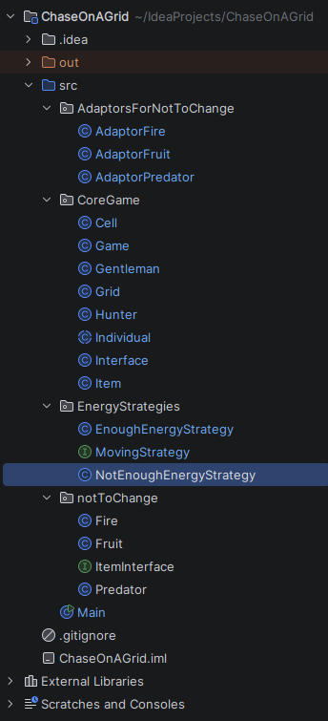
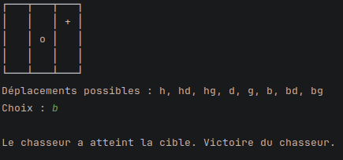
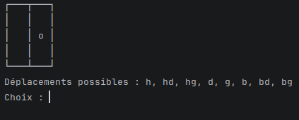
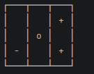

Slide 4
Le diagramme de classes
(implémentation minimaliste)

Slide 5
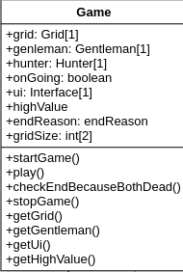
Classe de contrôle : Game

Slide 6
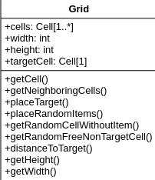
II. Grille : Grid

Slide 7
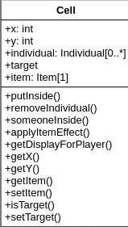
III. Les composantes de la grille : Cell

Slide 8

IV. Les composantes des cellules : Items

Slide 9
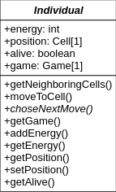
V. La classe abstraite des intervenants

Slide 10


VI. Les intervenants : Hunter & Gentleman

Slide 11
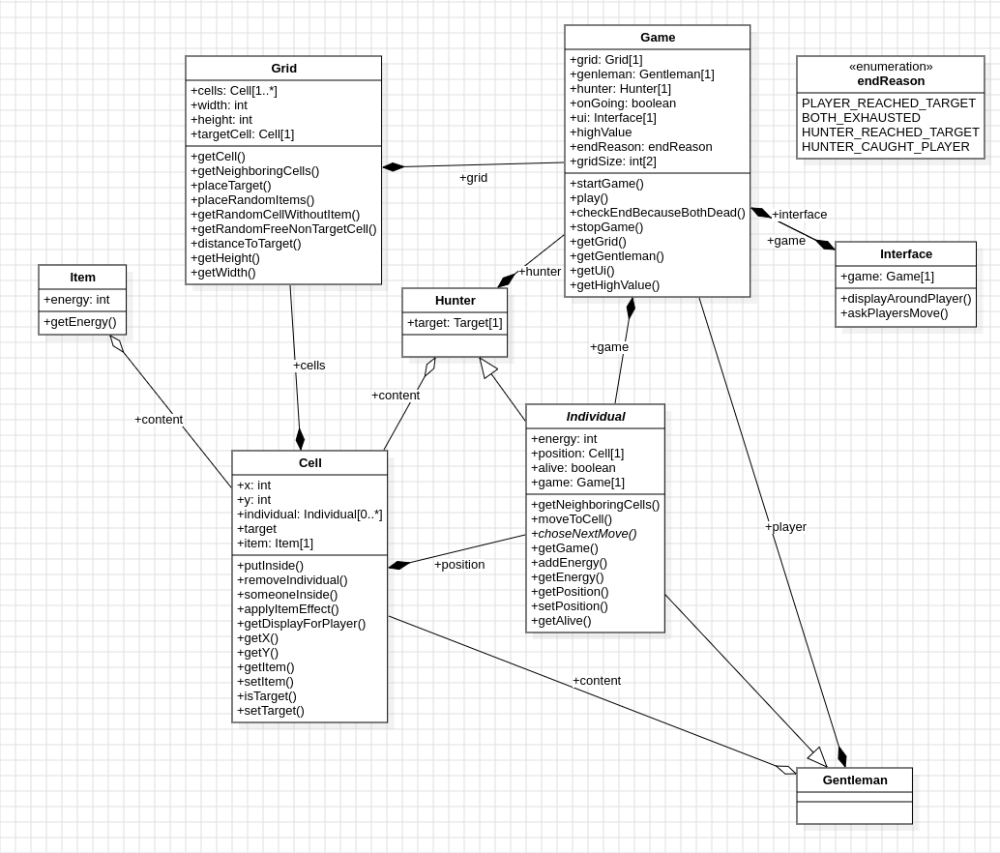

Slide 12
Diagramme de séquence
Gentleman & Hunter

Slide 13
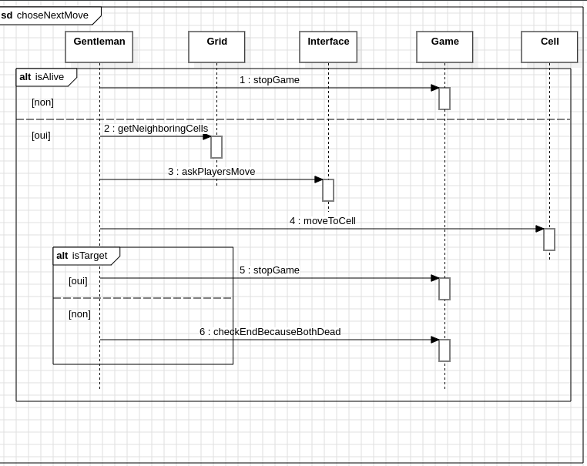
Gentleman

Slide 14
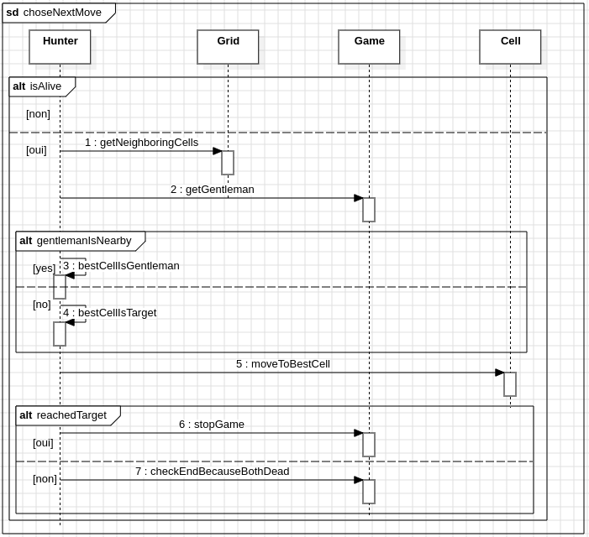
II. Hunter

Slide 15
Classes à intégrer sans les modifier

Slide 16
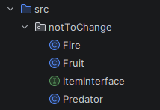
Arborescence

Slide 17
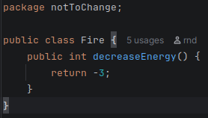
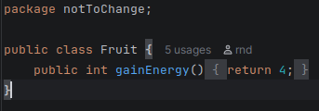
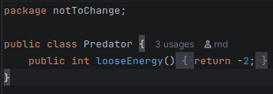
II. Les implémentations

Slide 18
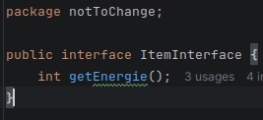
III. L’interface

Slide 19
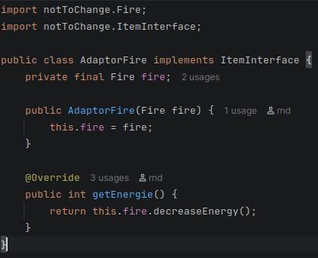
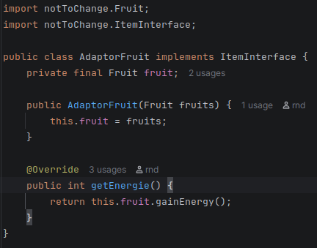
IV. Les adaptateurs

Slide 20
Les stratégies de déplacement

Slide 21
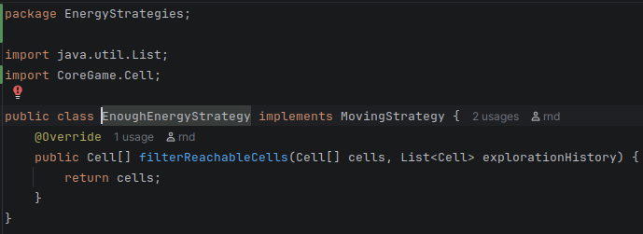
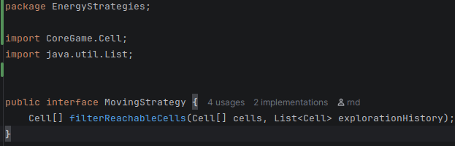
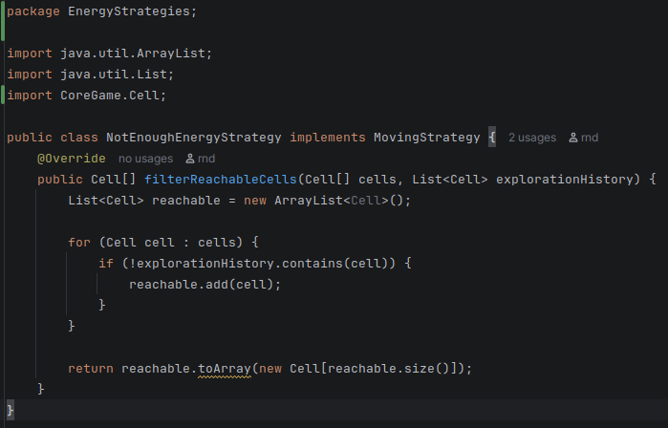

Slide 22
Plus besoin de changer les comportements dans la classe Gentleman
Implémenter une nouvelle stratégie de déplacement qui extends MovingStrategy
Choisir la classe de contexte
L’implémentation actuelle propose que ce soit Gentleman qui serve de contexte entre MovingStrategy et Interface
Au besoin, le contexte peut être géré ailleurs
Il suffit d’ajouter des stratégies dans le dossier

Slide 23
Un autre design pattern ?
Mieux gérer les réactions aux événements (épuisement, atteinte de la cible)
La classe de contrôle observe les classes Hunter et Gentleman
Les classes d’intervenants notifient les observers de leurs événements critiques
La classe de contrôle peut réagir directement aux notifications
l’Observer ?

Slide 24
D’autres ?
Mieux représenter l’historique des actions (Debuging, Replay etc.)
Chaque déplacement peut être encapsulé dans une MoveCommand(individual, cell)
Chaque interaction avec un Item dans un ItemInterraction(individual, Item)
Les replays peuvent se faire juste en utilisant la méthode .execute() sur les commands stoquées
La Command

